Slide 1

(5)
الباب الثالث: الفَهْمُ وَالتَّفْسِير
الفصل الأول: أهمية التفسير
الفصل الثاني: المنهج الأمثل في التفسير
Dr. Ehab Atta

Slide 2
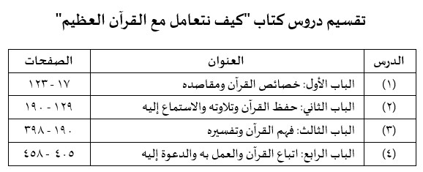

Slide 3
الباب الثالث: الفهم والتفسير
الفصل الأول: أهمية التفسير والحاجة إليه
الفصل الثاني: المنهج الأمثل في التفسير
الفصل الثالث: مزالق ومحاذير في الفهم والتفسير
الفصل الرابع: التفسير العلمي للقرآن

Slide 4
الفصل الأول:
أهمية التفسير والحاجة إليه
ص195

Slide 5
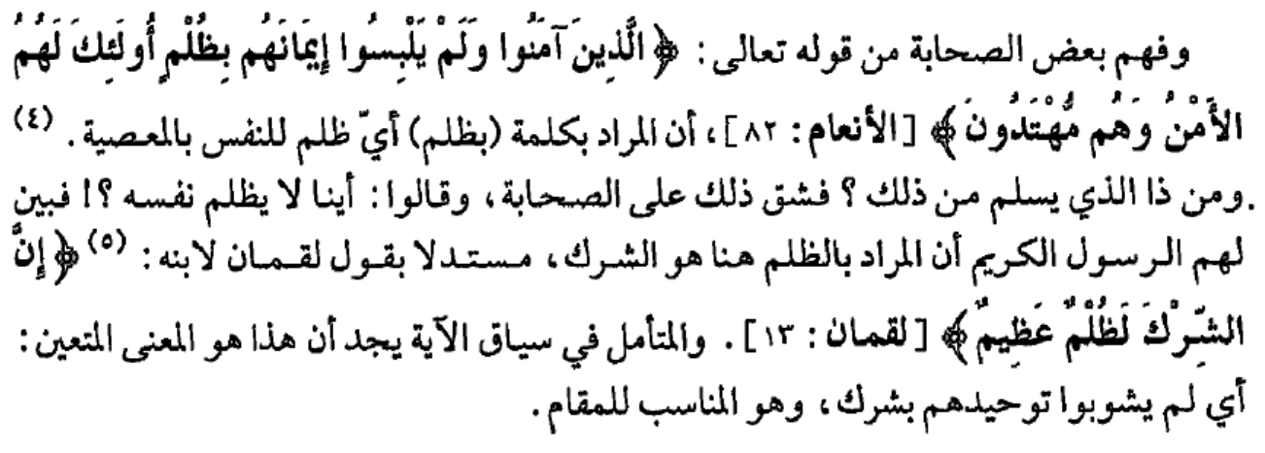
1- التفسير والحاجة إليه ومنزلته
ص200

Slide 6
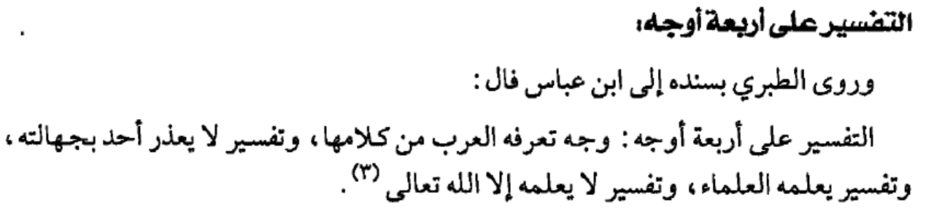
1- التفسير والحاجة إليه ومنزلته (تابع)
ص201

Slide 7
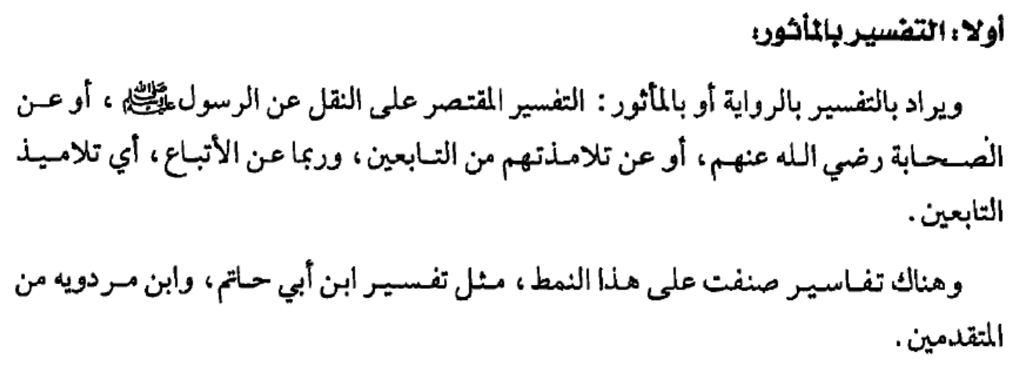
2- بين التفسير بالمأثور والتفسير بالرأي
ص206

Slide 8
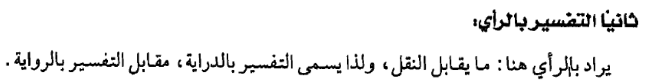
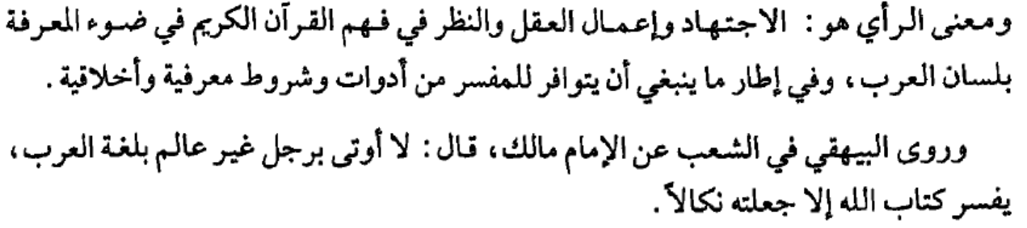
2- بين التفسير بالمأثور والتفسير بالرأي (تابع)
ص208

Slide 9
الفصل الثاني:
المنهج الأمثل في التفسير
ص215

Slide 10
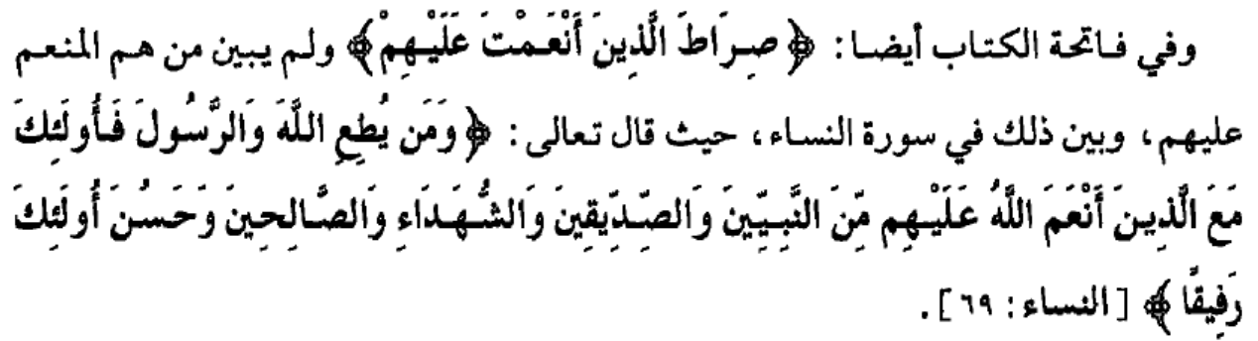
1- تفسير القرآن بالقرآن
ص221

Slide 11
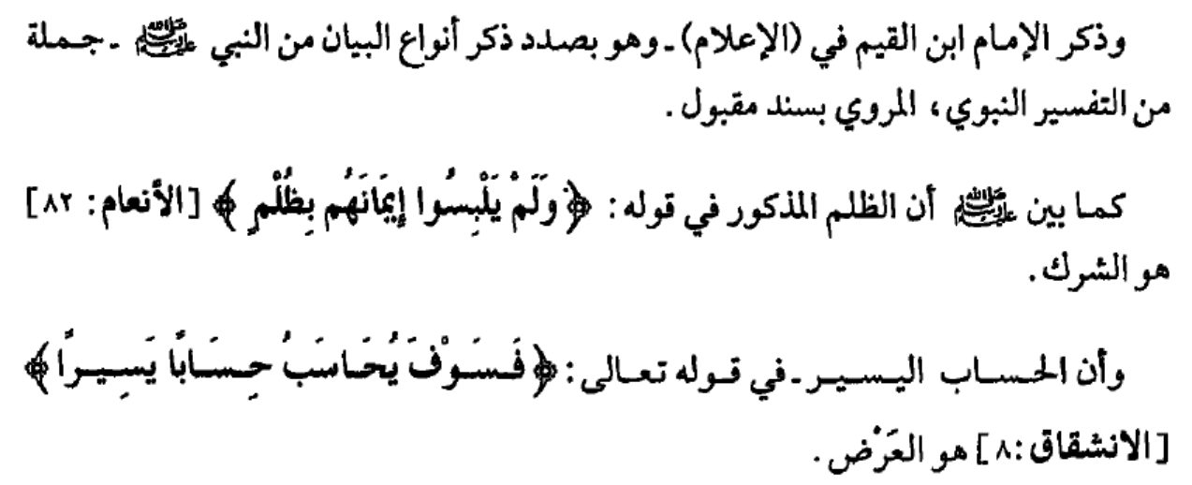
2- تفسير القرآن بالسنة
ص225

Slide 12
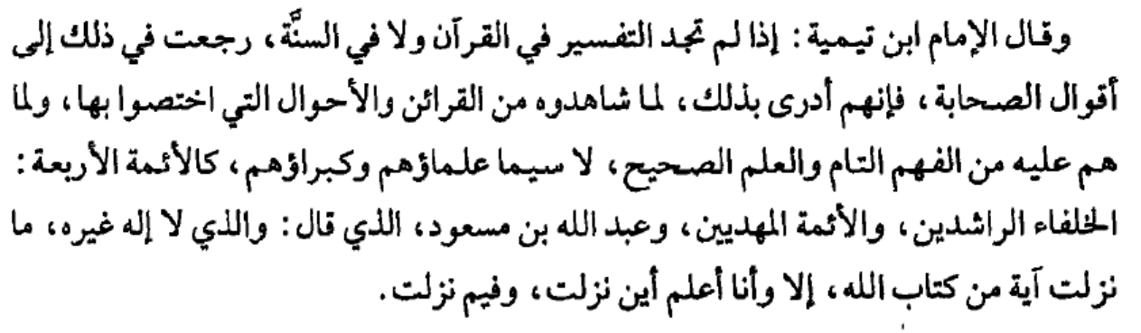
3- الانتفاع بتفسير الصحابة والتابعين
ص229

Slide 13
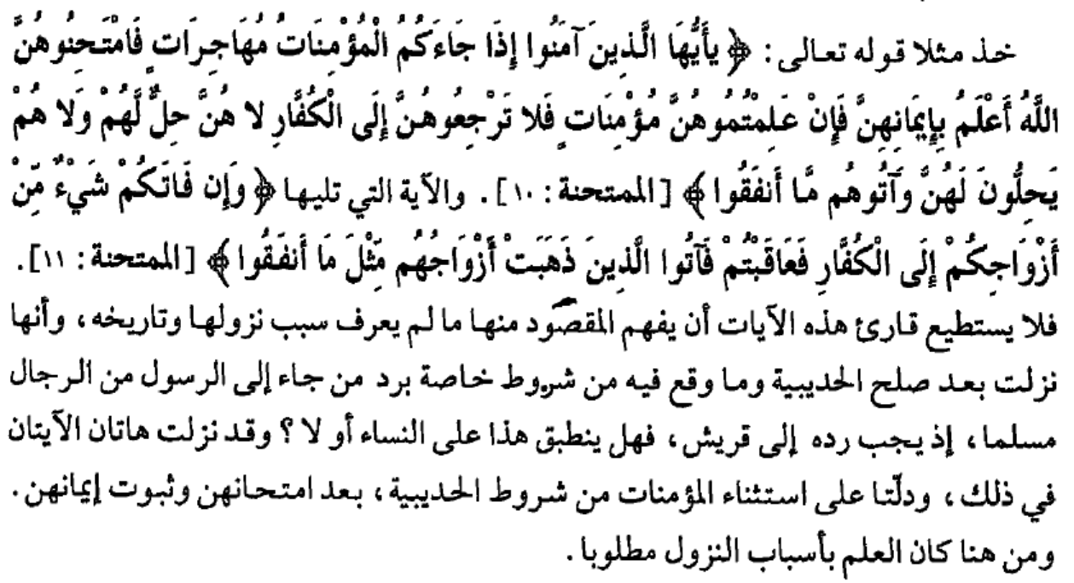
4- ملاحظة أسباب النزول
ص249

Slide 14


